Slide 1
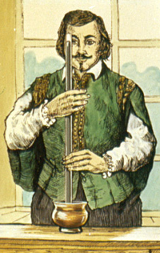
Опыты Торричелли!!!!!

Slide 2
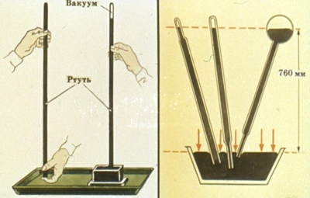
Поиски причин упрямства воды и опыты с более тяжелой жидкостью - ртутью, предпринятые в 1643г. Торричелли, привели к открытию атмосферного давления
Торричелли обнаружил, что высота столба ртути в его опыте не зависит ни от формы трубки, ни от ее наклона. На уровне моря высота ртутного столба всегда была около 760мм.

